Slide 1


Coordinación Universitaria para la Sustentabilidad (CoUS)
Jornadas de inducción para titulares de entidades académicas
24 al 28 de febrero de 2025

Slide 2

1
Plan de Desarrollo Institucional
2023-2027
2
Estrategia de Resiliencia y Sustentabilidad
2024-2027
3
Acciones prioritarias, primer semestre 2025

Slide 3
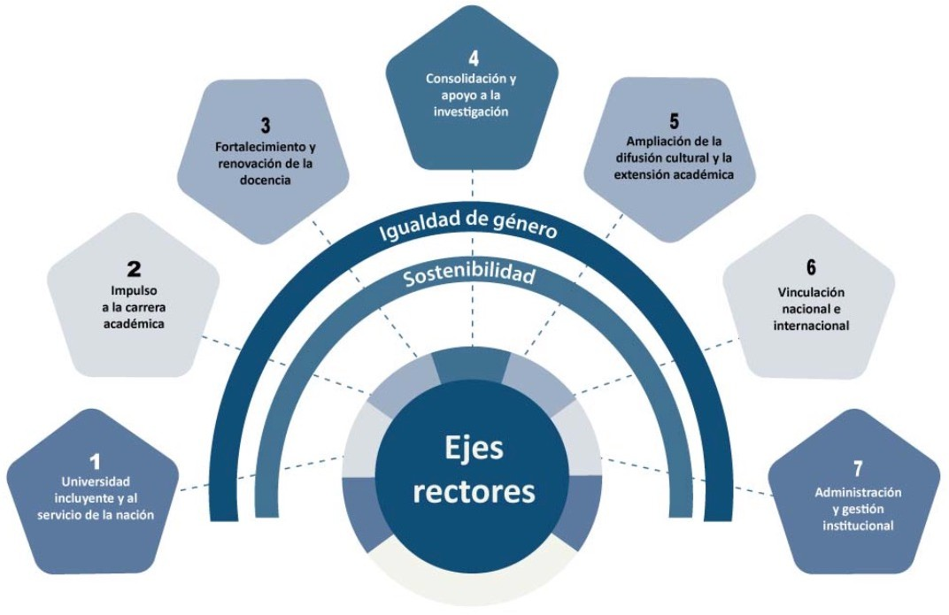
1
Plan de Desarrollo Institucional
2023-2027
https://www.rector.unam.mx/docs/PDI-2023-2027.pdf

Slide 4
2
Estrategia de Resiliencia y Sustentabilidad
2024-2027 (ERES UNAM)
Conservación de suelos, áreas verdes, jardines botánicos, jardines polinizadores y reservas ecológicas
1.
Vinculación internacional: relación con universidades y organismos multilaterales
Ahorro y uso eficiente de energía fósil, transición a fuentes renovables de energía
10.
2.
A.
Campus sustentables
y vinculación
Ahorro y uso eficiente de agua, suministro de agua poteble, colecta y tratamiento de aguas residuales, recirculación y aprovechamiento de aguas tratadas
Vinculación nacional: relación con universidades, organizaciones civiles, comunidades, empresas y gobiernos
9.
3.
Apoyo y colaboración en la evaluación ambiental de los planteles mediante el otorgamiento del Distintivo Ambiental
8.
4.
Reducción y gestión integral de los residuos sólidos, peligrosos y de manejo especial
7.
5.
Movilidad y transporte con seguridad y sustentabilidad
Compras verdes, consumo saludable, cafeterías y comedores universitarios sustentables
6.
Elaboración y puesta en vigor de lineamientos ambientales obligatorios para la construcción, la remodelación y el mantenimiento de edificaciones e instalaciones universitarias
https://cous.sdi.unam.mx/sites/default/files/2025-01/cous-informe-2024.pdf

Slide 5
2
Estrategia de Resiliencia y Sustentabilidad
2024-2027 (ERES UNAM)
Diseño, promoción y puesta en vigor de una asignatura transversal sobre Sustentabilidad del Desarrollo: ofrecida en todas las licenciaturas como requisito obligatorio de titulación u obtención del grado correspondiente
1.
7.
B.
Educación, capacitación y actualización para la sustentabilidad
2.
Actualización de planes y programas de estudio mediante la inclusión de, al menos, una asignatura sobre Desarrollo Sustentable en todos los niveles educativos
Colaboración nacional e internacional con instituciones de educación superior para afianzar la enseñanza y la formación profesional universitaria para la sustentabilidad
2.
Diseño y puesta en vigor de cursos abiertos, entre otros temas: Cambio climático; Economía Circular para la Sustentabilidad; Economía y Ecología; otros
Organización y participación en conferencias, coloquios, talleres para promover la sustentabilidad del desarrollo
6.
3.
2.
Cursos de capacitación y/o pláticas para el personal de jardinería, intendencia y gestión de espacios e instalaciones universitarias, con énfasis en el manejo de áreas verdes, ahorro de agua, movilidad segura
Cursos de actualización para docentes y estudiantes de educación media superior y superior
5.
4.
2.
https://cous.sdi.unam.mx/sites/default/files/2025-01/cous-informe-2024.pdf

Slide 6
2
Estrategia de Resiliencia y Sustentabilidad
2024-2027 (ERES UNAM)
Actualización del catálogo de proyectos de investigación UNAM en proceso, relacionados con la sustentabilidad desde sus diversas aproximaciones multi e interdisciplinarias
1.
Promoción y participación en actividades de difusión de la cultura de la sustentabilidad: festivales, talleres, ferias, cine
9.
2.
Promoción y colaboración con proyectos de investigación relacionados con la sustentabilidad del desarrollo
C.
Articulación de investigación, publicaciones y difusión de la sustentabilidad
Mejoramiento de la página web de la CoUS como instrumento que informe sobre los avances y logros de la ERES UNAM 2024-2027 y promueva la cultura de la sustentabilidad del desarrollo
Colaboración con esfuerzos universitarios que analizan y evalúan el cumplimiento de México de los Objetivos del Desarrollo Sostenible y la Agenda 2030
8.
3.
Elaboración de Mapas sobre resiliencia y la sustentabilidad de la UNAM (MARES-UNAM): para georreferenciar las acciones, los avances y los logros de la ERES UNAM 2024-2027
Colaboración con esfuerzos universitarios que analizan las contribuciones de la UNAM sobre el cumplimiento de los ODS y la Agenda 2030
7.
4.
6.
5.
Publicación de documentos de Discusión de la CoUS: DDD.#/CoUS-UNAM/mmaa, textos con rigor analítico y fuentes especializadas sobre temas cruciales para la sustentabilidad
Apoyo de la Red Universitaria para la Sustentabilidad (RUS) en la realización de los programas prioritarios y las acciones principales de la ERES UNAM 2024-2027
https://cous.sdi.unam.mx/sites/default/files/2025-01/cous-informe-2024.pdf

Slide 7
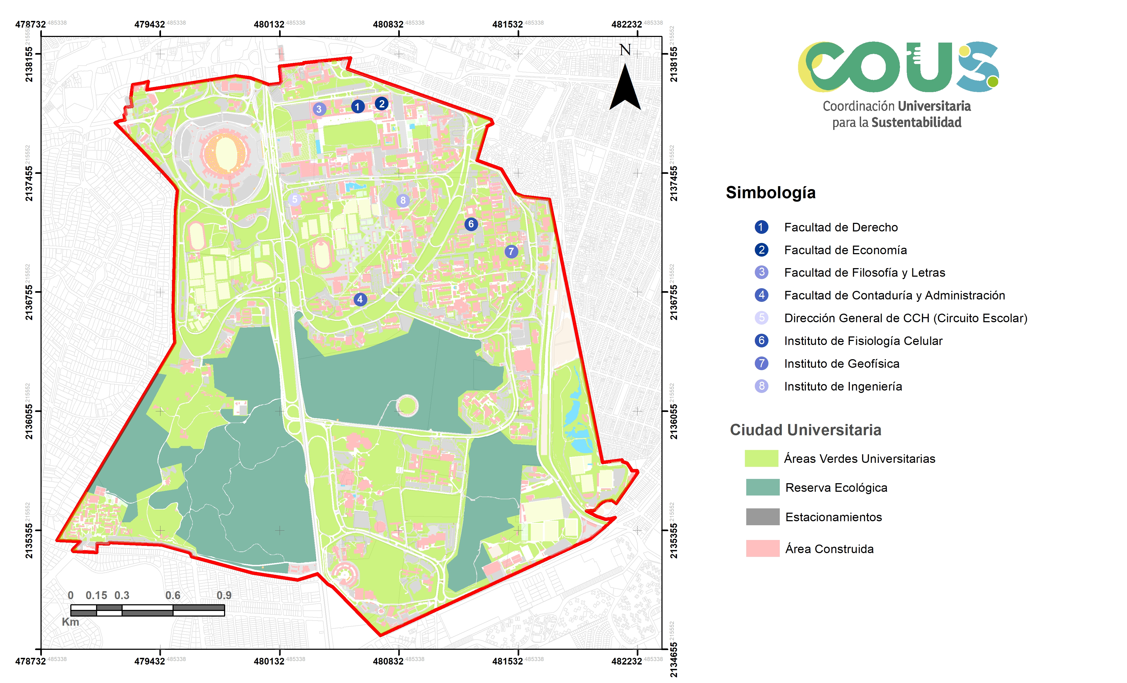
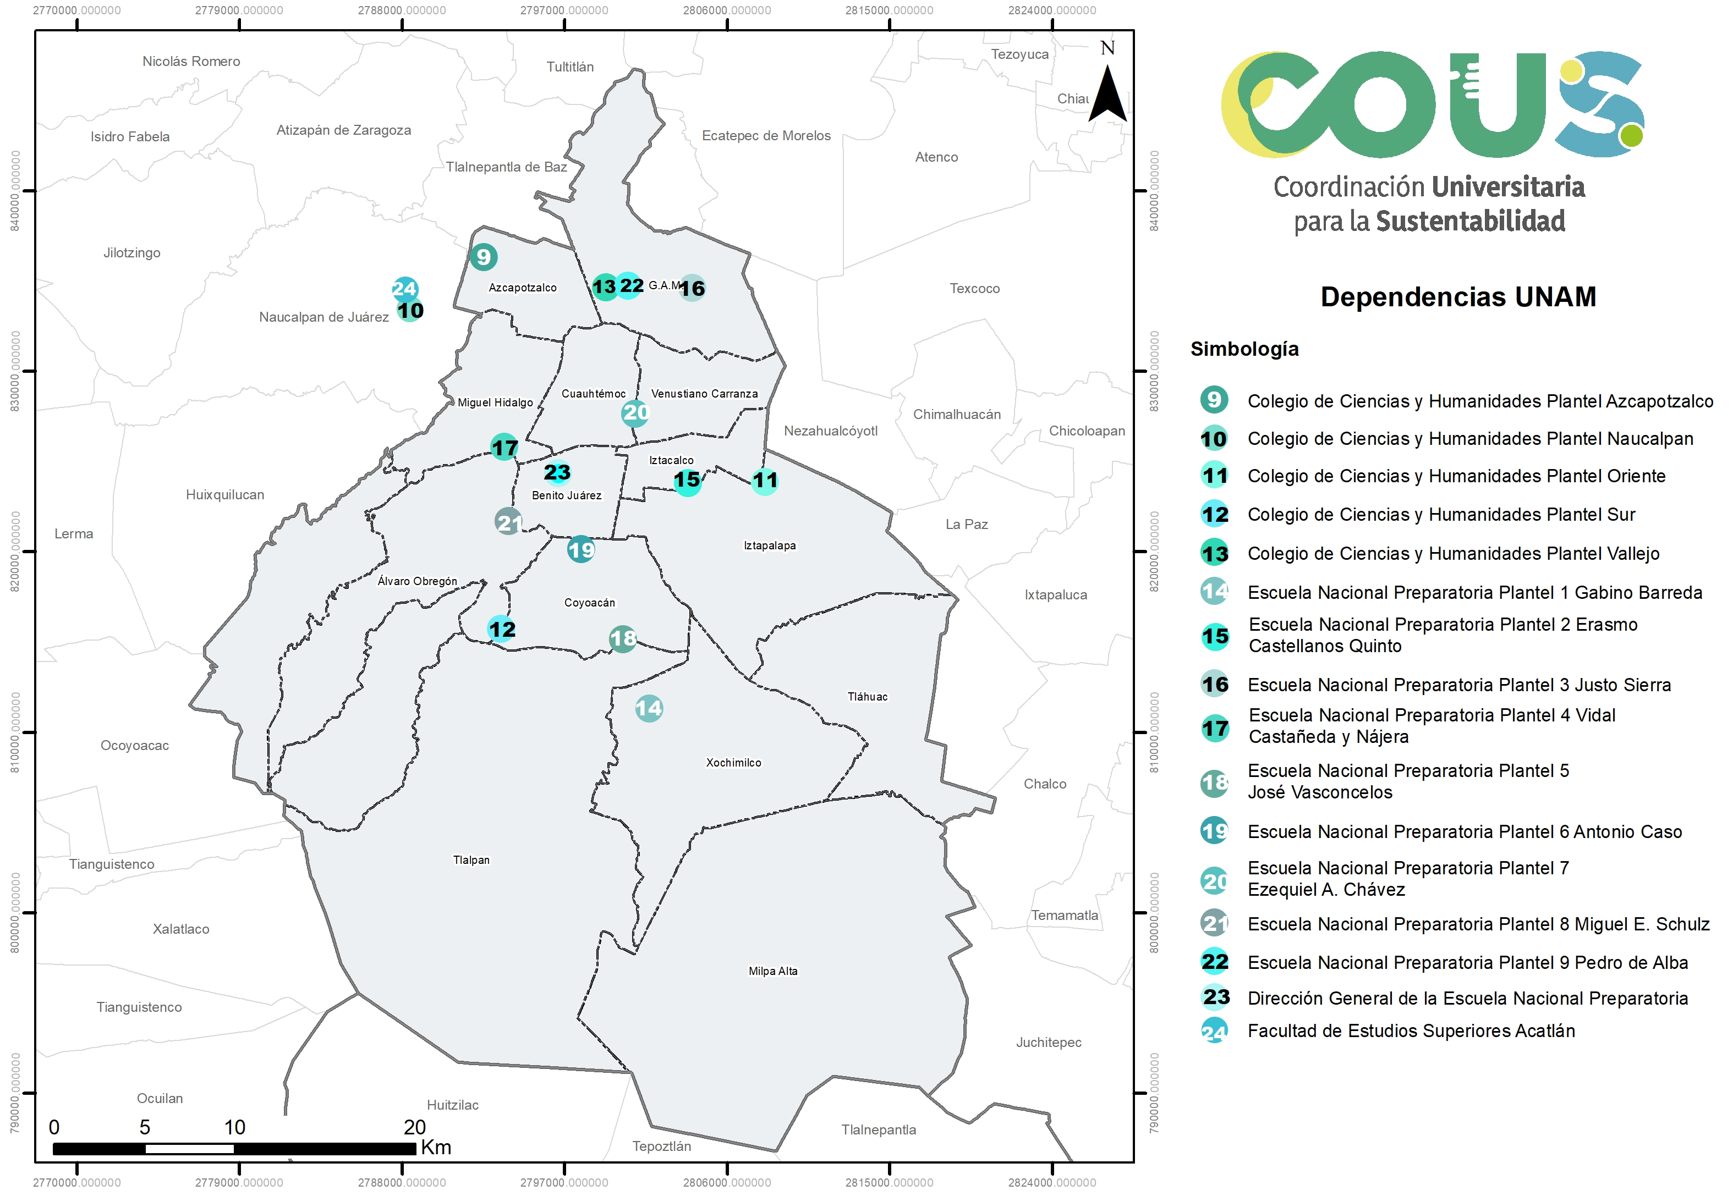
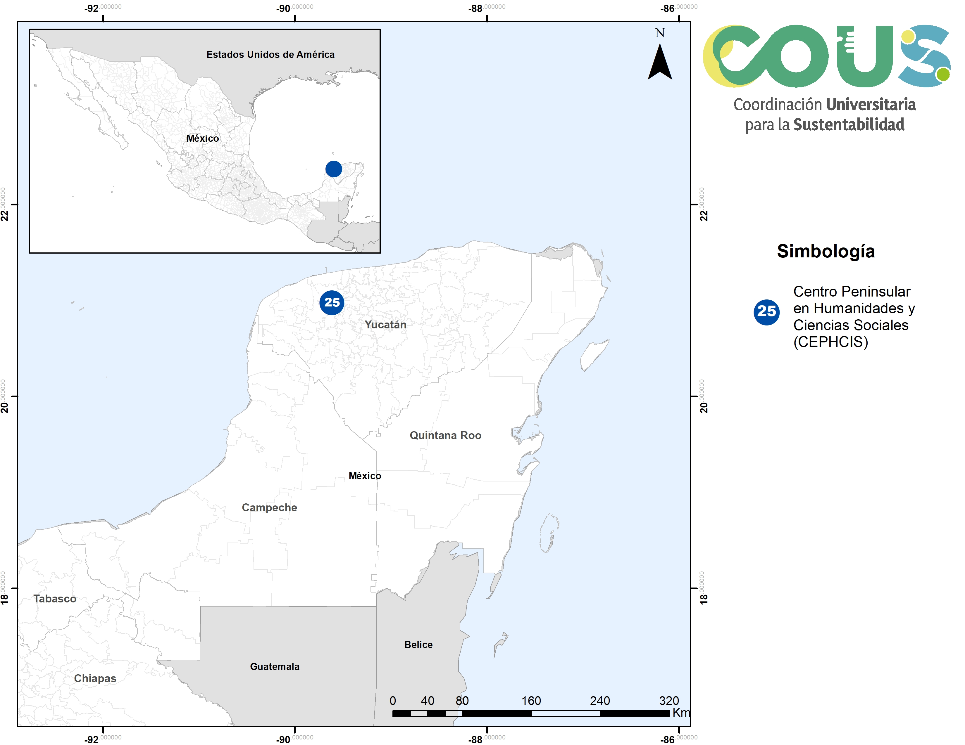
3
Acciones prioritarias, primer semestre 2025
25 proyectos Sistemas Fotovoltaicos Integrales UNAM

Slide 8
3
Acciones prioritarias, primer semestre 2025
Cumbre de Rectoras y Rectores por la Acción Climática
(26 de mayo)
Reglamento de Sostenibilidad de la UNAM

Slide 9
3
Acciones prioritarias, primer semestre 2025
Asignatura transversal Sostenibilidad del Desarrollo,
como requisito obligatorio para la liberación del
Servicio Social UNAM, en todas sus licenciaturas
Diseñar cursos MOOC sobre Economía y Políticas para
la Transición Climática; Seguridad Hídrica
y Sustentabilidad Regional

Slide 10
Palabras de cierre
La Coordinación Universitaria para la Sustentabilidad viene trabajando en todos los temas incluidos en la Estrategia de Resiliencia y Sustentabilidad (ERES) de la Universidad Nacional Autónoma de México (UNAM).
Sin el apoyo decidido de la Secretaría de Desarrollo Institucional, la Secretaría Administrativa y la Rectoría de la UNAM, no hubiera sido posible alcanzar lo que hasta ahora se ha logrado. Estamos convencidas y convencidos de que la estrategia ERES UNAM, somos sustentables, recoge a cabalidad la transversalidad universitaria del eje “Sostenibilidad” comprometido en el mencionado PDI 2023-2027.
Muchas gracias por su atención

